Slide 1
Adverbit
New Insights
Module 6 Grammar

Slide 2
Adverbit
Sue kissed Matt gently.
He seemed extremely happy.
They embraced each other fairly quickly.
Adverbi vastaa kysymykseen miten, millä tavoin?
Adverbi voi määrittää verbiä, adjektiivia tai toista adverbia.

Slide 3
Adverbin muodostus
Most of my coworkers greet me cheerfully in the morning.
Some act moodily as they are not morning persons, others smile shyly.
Our work ethic is simply magnificent.
Pääsääntöisesti adverbi muodostetaan lisäämällä adjektiiviin pääte -ly.
Konsonantin jälkeinen y muuttuu i:ksi.
Joissakin lyhyissä sanoissa tätä muutosta ei kuitenkaan tule.
Jos adjektiivi päättyy -le, e muuttuu kirjaimeksi y.

Slide 4
Adverbin muodostus
We are wholly committed to the task at hand.
I always feel fantastically motivated to get started.
Most us are not ashamed to admit in public / publicly that we love our job.
Everybody behaves in a friendly way.
Sanoissa true, whole ja due e häviää ennen ly-päätettä.
Adverbin pääte on -ally, jos adjektiivi päättyy -ic.
Tästä poikkeuksena on sana public, jonka adverbi on joko in public tai publicly.
Jos adjektiivi päättyy -ly, adverbi tehdään ilmaisulla in a … way / manner / fashion.

Slide 5

Adverbi = adjektiivi
Could you give me a straight answer?
I'm so tired I can hardly see straight.
This slice of bread is stale and hard.
Hard as I try, there are simply not enough hours in a day.
Joissakin tapauksissa adjektiivi ja adverbi ovat samanlaiset.
early, fast, hard, high, late, long, low, right, straight, wrong, daily, weekly, monthly, yearly
iStock.com/SementsovaLesia

Slide 6
Adverbillä kaksi eri muotoa
I'm working so hard that I hardly have time to relax.
Last night I was up too late. Lately that has happened quite frequently.
Am I keeping my ambitions too high?
Everyone wants to feel highly respected for the effort they put in.
Joillakin adverbeilla on kaksi eri muotoa, joiden merkitys on erilainen.

Slide 7
Adverbien vertailu
The sun is shining brightly.
Today it's shining more brightly than yesterday.
The sun shines most brightly at our summer camp.
It won't be raining much longer.
Rain showers end fastest in the summer.
-ly-päätteisiä adverbeja vertaillaan sanoilla more ja most.
Sanan most edessä ei yleensä käytetä määräistä artikkelia the.
Jos adjektiivi ja adverbi ovat sama sana, vertailu tehdään päätteillä -er ja -est.

Slide 8
Adverbien vertailu
Did you do well or badly in the test?
It could have gone better but not much worse.
We'll sleep best once all of this is over and worse if we need to start again.
Joillakin adverbeilla on epäsäännölliset vertailumuodot.
well – better – best
badly – worse – worst

Slide 9
Brief – briefly, short – shortly
Mark wrote me a brief message.
He can always put everything so briefly.
I got a short message from Sue.
I'll need to reply shortly.
Huomaa adverbien briefly (=lyhyesti) ja shortly (=pian) merkitysero.

Slide 10
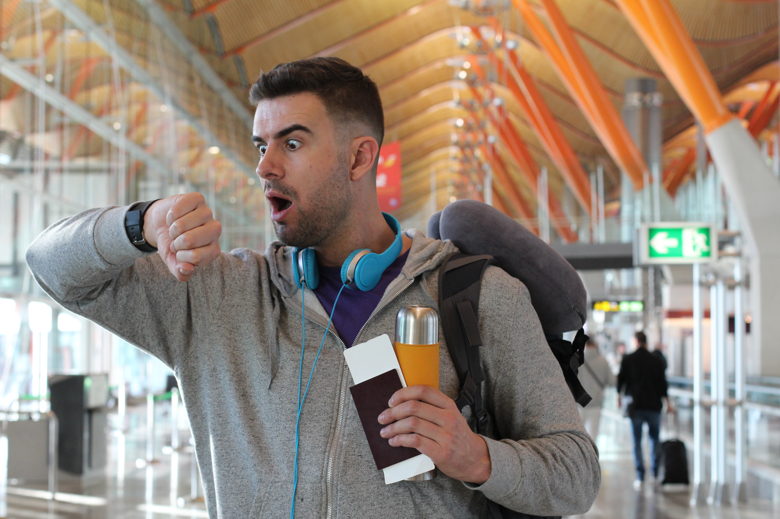
Adverbisanontoja
Am I late as usual?
You arrived even later than usual.
Try to get here as soon as possible.
Tavan adverbi ei saa päätettä -ly joissakin sanonnoissa.
iStock.com/ajr_images

Slide 11
Practise.
1. Onko työsi melko helppoa?
Is your work relatively / fairly easy?
2. Olitko onnellisen tietämätön ongelmista?
Were you happily / blissfully ignorant / unaware of the problems?
3. Minun olisi pitänyt lukea pikkuteksti huolellisemmin.
I should have read the fine print more carefully / more closely.
4. Asiat voivat mennä kamalalla tavalla pieleen.
Things can go horribly / terribly wrong.

Slide 12
Practise.
5. Pomoni hymyilee ovelasti.
My boss smiles / is smiling slyly / cunningly.
6. Minä käyttäydyn ystävällisesti kaikkia kohtaan.
I act in a friendly way / manner / fashion / kindly towards everybody.
7. Yhteistyömme toimii upeasti, paremmin kuin ennen.
Our cooperation works fantastically, better than before.
8. Odotan palkankorotusta ahneesti kuten tavallista.
I'm waiting for a raise / rise greedily as usual.

Slide 13
Practise.
9. Olimme todella onnekkaita, onnekkaampia kuin moni muu.
We were truly lucky, luckier / more lucky than many others.
10. Nyt tarkastamme asiat viikottain, emme enää päivittäin.
Now we check matters weekly, no longer daily.
11. Tuntuu, että on tuskin yhtään merkitystä sillä, kuinka kovasti yritän.
It feels that it hardly matters how hard I try / am trying.
12. Olen siellä pian, vastaan vain tähän viestiin lyhyesti.
I'll be there soon / shortly, I'll just reply to this message briefly.

